Slide 1


LỚP
11
ĐẠI SỐ
Chương 1: HÀM SỐ LƯỢNG GIÁC VÀ
PHƯƠNG TRÌNH LƯỢNG GIÁC
Bài 1: HÀM SỐ LƯỢNG GIÁC (Tiết 2)
II
TÍNH TUẦN HOÀN CỦA HSLG
III
SỰ BIẾN THIÊN VÀ ĐỒ THỊ CỦA HÀM SỐ LƯỢNG GIÁC
Notes:
Hiệu ứng chưa đồng nhất và hợp lí. Nên để khung xuất hiện trước.

Slide 2
II.
TÍNH TUẦN HOÀN CỦA HÀM SỐ LƯỢNG GIÁC
Tìm những số T sao cho f(x+T) = f(x) với mọi x thuộc tập xác định của hàm số sau :
a. f(x) = sinx b. f(x) = tanx
Trả lời: ;
Ta nói chu kì của các hàm số : y = sinx là 2π
Tương tự chu kì của các hàm số : y = cosx là 2π
Ta nói chu kì của các hàm số : y = tanx là π
Tương tự chu kì của các hàm số: y = cotx là π
*) Hàm số y = sin(ax + b), y= cos(ax + b) tuần hoàn với chu kì
*) Hàm số y = tan(ax + b), y= cot(ax + b) tuần hoàn với chu kì
Notes:
.Nên đảo lại tử mẫu giống SGK cho HS dễ theo dõi. Chỗ nhận xét chưa đúng . Phải thay là “ Thương ….” như sách giáo khoa.
Số phức nghịch đảo không được kí hiệu là $z^{−1}$.

Slide 3
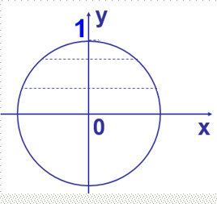
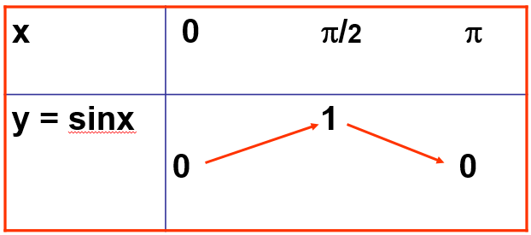
III. SỰ BIẾN THIÊN CỦA HÀM SỐ LƯỢNG GIÁC
1. Hàm số y= sinx
Sự biến thiên và đồ thị y= sinx trên đoạn
∀x₁, x₂ ∈(0;π/2); x₁< x₂ ta có : sinx₁ < sinx₂
∀x₁, x₂∈(π /2; π); x₁< x₂ ta có : sinx₁ > sinx₂
Vậy hàm số y = sinx: + đồng biến trên khoảng (0;π/2).
+ nghịch biến trên khoảng (π/2; π).
Notes:
.Nên đảo lại tử mẫu giống SGK cho HS dễ theo dõi. Chỗ nhận xét chưa đúng . Phải thay là “ Thương ….” như sách giáo khoa.
Số phức nghịch đảo không được kí hiệu là $z^{−1}$.

Slide 4
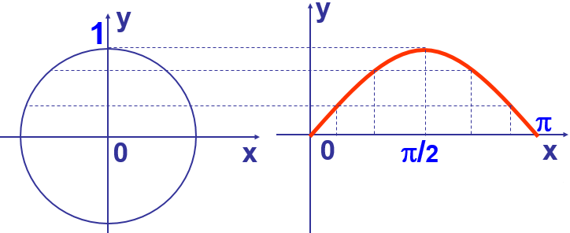
Notes:
.Nên đảo lại tử mẫu giống SGK cho HS dễ theo dõi. Chỗ nhận xét chưa đúng . Phải thay là “ Thương ….” như sách giáo khoa.
Số phức nghịch đảo không được kí hiệu là $z^{−1}$.

Slide 5
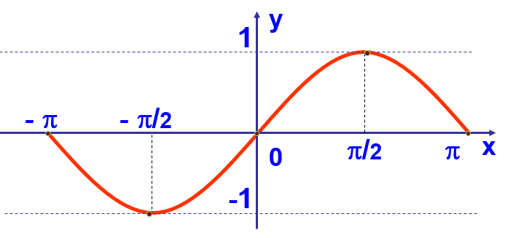
Trên đoạn [ -π; π], đồ thị đi qua các điểm: (0;0); (π/2;1); (-π/2;-1); (-π;0);(π;0) .
Tập xác định D = R.
Hàm số lẻ.
Hàm số tuần hoàn với chu kì T = 2π
Tập giá trị: [-1; 1]
Notes:
.Nên đảo lại tử mẫu giống SGK cho HS dễ theo dõi. Chỗ nhận xét chưa đúng . Phải thay là “ Thương ….” như sách giáo khoa.
Số phức nghịch đảo không được kí hiệu là $z^{−1}$.

Slide 6
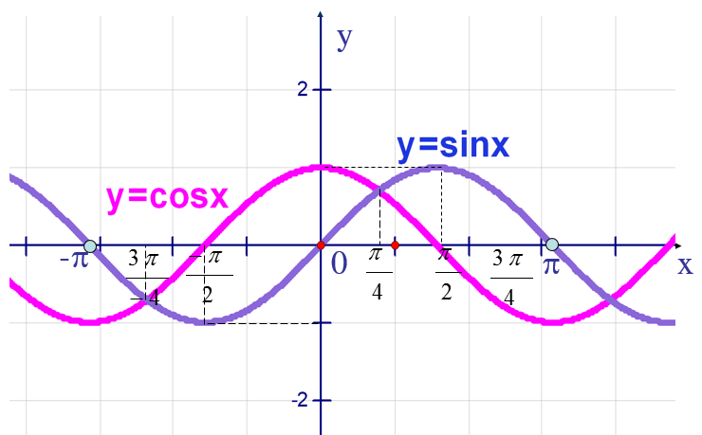
2. Hàm số y = cosx
Tập xác định D = R.
Hàm số chẵn.
Tuần hoàn với chu kì T = 2π.
Tập giá trị: đoạn [- 1; 1].
Hàm số y = cosx đồng biến trên mỗi khoảng (- π+k2π; k2π) và nghịch biến trên mỗi khoảng (k2π; π +k2π).
Lưu ý : sin (x+π/2 ) = cosx
Từ đó ta có đồ thị hàm số cosx
như sau:
Notes:
.Nên đảo lại tử mẫu giống SGK cho HS dễ theo dõi. Chỗ nhận xét chưa đúng . Phải thay là “ Thương ….” như sách giáo khoa.
Số phức nghịch đảo không được kí hiệu là $z^{−1}$.

Slide 7
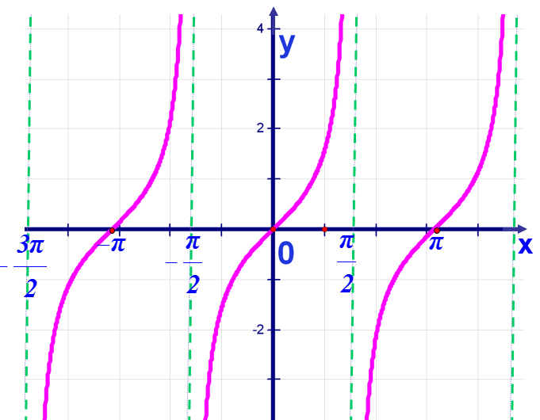
3. Hàm số y = tanx
Tập xác định: D = R \ { π/2 +kπ; k∈Z }.
Hàm số lẻ.
Tuần hoàn với chu kì T = π.
Tập giá trị: R.
Đồng biến trên mỗi khoảng : (-π/2 + kπ; π/2 + kπ).
Notes:
.Nên đảo lại tử mẫu giống SGK cho HS dễ theo dõi. Chỗ nhận xét chưa đúng . Phải thay là “ Thương ….” như sách giáo khoa.
Số phức nghịch đảo không được kí hiệu là $z^{−1}$.

Slide 8
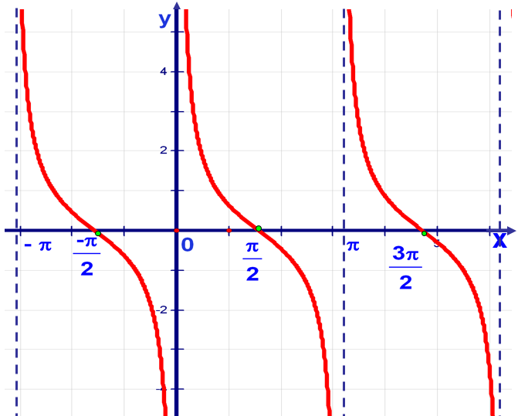
4. Hàm số y = cotx
Tập xác định: D = R \ { kπ; k∈Z }.
Hàm số lẻ.
Tuần hoàn với chu kì T = π.
Tập giá trị: R.
Nghịch biến trên mỗi khoảng :
(kπ; π + kπ).
Notes:
.Nên đảo lại tử mẫu giống SGK cho HS dễ theo dõi. Chỗ nhận xét chưa đúng . Phải thay là “ Thương ….” như sách giáo khoa.
Số phức nghịch đảo không được kí hiệu là $z^{−1}$.

Slide 9



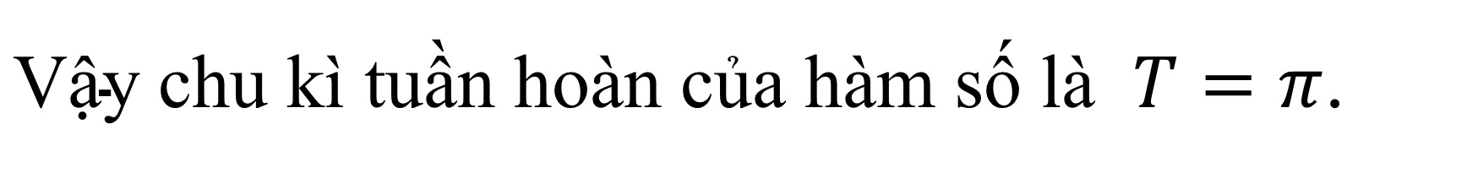


BÀI TẬP TRẮC NGHIỆM
Câu 1.
Chu kì tuần hoàn của hàm số $y=cos2x$ là
B
$$\text{D}\text{.}\frac{π}{2}\text{.}$$
$$\text{A}\text{.} 3π\text{.}$$
$$\text{B}\text{.} π\text{.}$$
$$\text{C}\text{.} \text{2}π\text{.}$$
Bài giải
Ta có $y=cos2{x=\cos\left(2x+2π\right)=cos2\left(x+π\right). }$
$\text{V}\text{ậ}\text{y} \text{chu} \text{k}\text{ì }\text{tu}\text{ầ}\text{n} \text{ho}\text{à}\text{n} \text{c}\text{ủ}\text{a} \text{h}\text{à}\text{m} \text{s}\text{ố }\text{l}\text{à }T=π$.
$$\text{Ch}\text{ọ}\text{n} \text{B}\text{.}$$
Notes:
Giữ lại từ các hiệu ứng 4. Các hiệu ứng dùng đồng nhất từ trái sang phải.
Viết $\overline{z}$ sai ở hiệu ứng 5.
Tách hiệu ứng 6 thảnh 2 hiệu ứng.

Slide 10






BÀI TẬP TRẮC NGHIỆM
Câu 2.
Chu kì tuần hoàn của hàm số $y=3sin\frac{x}{2}$ là
$$\text{A}\text{. }\text{0}\text{.}$$
$$\text{B}\text{.} 2π\text{.}$$
$$\text{C}\text{.} π\text{.}$$
$$\text{D}\text{.} 4π\text{.}$$
D
Bài giải
Chu kì của hàm số $y=3sin\frac{x}{2} là$
$$\text{Ch}\text{ọ}\text{n} \text{D}\text{.}$$
Notes:
Giữ lại từ các hiệu ứng 4. Các hiệu ứng dùng đồng nhất từ trái sang phải.
Viết $\overline{z}$ sai ở hiệu ứng 5.
Tách hiệu ứng 6 thảnh 2 hiệu ứng.

Slide 11


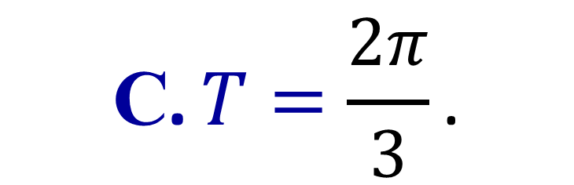


BÀI TẬP TRẮC NGHIỆM
Câu 3.
Tìm chu kì tuần hoàn của hàm số $y=\cot\left(3πx\right)$.
$$\text{A}\text{.} T=\frac{π}{3}\text{.}$$
$$\text{B}\text{.} T=\frac{1}{3}\text{.}$$
$$\text{C}\text{.} T=\frac{2π}{3}\text{.}$$
$$\text{D}\text{.} T=\frac{4}{3}\text{.}$$
B
Bài giải
Chu kì tuần hoàn của hàm số đã cho là$T=\frac{π}{3π}=\frac{1}{3}.$
$$\text{Ch}\text{ọ}\text{n} \text{B}\text{.}$$
Notes:
Giữ lại từ các hiệu ứng 4. Các hiệu ứng dùng đồng nhất từ trái sang phải.
Viết $\overline{z}$ sai ở hiệu ứng 5.
Tách hiệu ứng 6 thảnh 2 hiệu ứng.

Slide 12
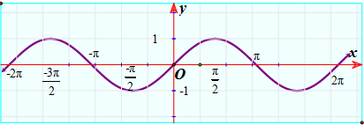



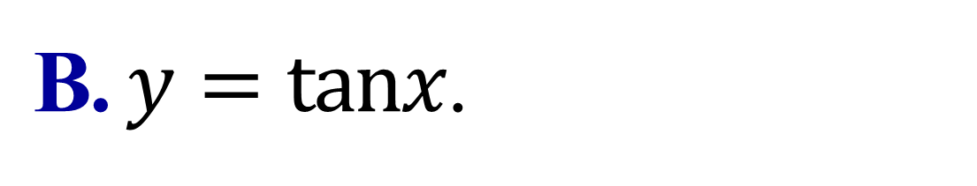

BÀI TẬP TRẮC NGHIỆM
Câu 4.
Đồ thị của hàm số nào dưới đây có dạng như đường cong trong hình vẽ sau?
$$\text{A}\text{.} y=cosx\text{.}$$
$\text{B}\text{.} y=tanx$.
$$\text{C}\text{.} y=cotx\text{.}$$
$$\text{D}\text{.} y=sinx\text{.}$$
D
Bài giải
$$\text{Ch}\text{ọ}\text{n} \text{D}\text{.}$$
Notes:
Giữ lại từ các hiệu ứng 4. Các hiệu ứng dùng đồng nhất từ trái sang phải.
Viết $\overline{z}$ sai ở hiệu ứng 5.
Tách hiệu ứng 6 thảnh 2 hiệu ứng.

Slide 13
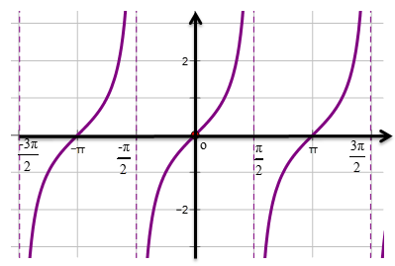





BÀI TẬP TRẮC NGHIỆM
Câu 5.
Hình vẽ bên là đồ thị của hàm số nào?
$$\text{A}\text{.} y=\text{cot}\text{x}\text{.}$$
B
$$\text{B}\text{.} y=tanx\text{.}$$
$$\text{C}\text{.} y=cosx\text{.}$$
$$\text{D}\text{.} y=sinx\text{.}$$
Bài giải
$$\text{Ch}\text{ọ}\text{n} \text{B}\text{.}$$
Notes:
Giữ lại từ các hiệu ứng 4. Các hiệu ứng dùng đồng nhất từ trái sang phải.
Viết $\overline{z}$ sai ở hiệu ứng 5.
Tách hiệu ứng 6 thảnh 2 hiệu ứng.

Slide 14
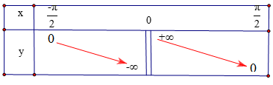



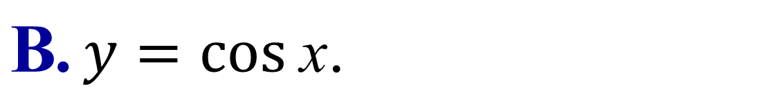
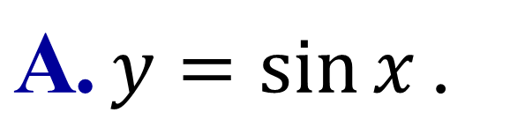
BÀI TẬP TRẮC NGHIỆM
Câu 6.
Bảng biến thiên sau là của hàm số nào?
$$\text{A}\text{.} y=\sin{x}\text{.}$$
$$\text{B}\text{.} y=\text{cos} \text{x}\text{.}$$
$$\text{C}\text{.} y=\tan{x}\text{.}$$
$$\text{D}\text{.} y=\cot{x}\text{.}$$
D
Bài giải
$$\text{Ch}\text{ọ}\text{n} \text{D}\text{.}$$
Notes:
Giữ lại từ các hiệu ứng 4. Các hiệu ứng dùng đồng nhất từ trái sang phải.
Viết $\overline{z}$ sai ở hiệu ứng 5.
Tách hiệu ứng 6 thảnh 2 hiệu ứng.

Slide 15
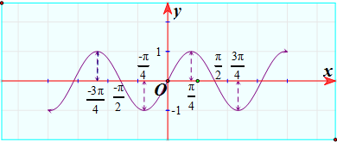




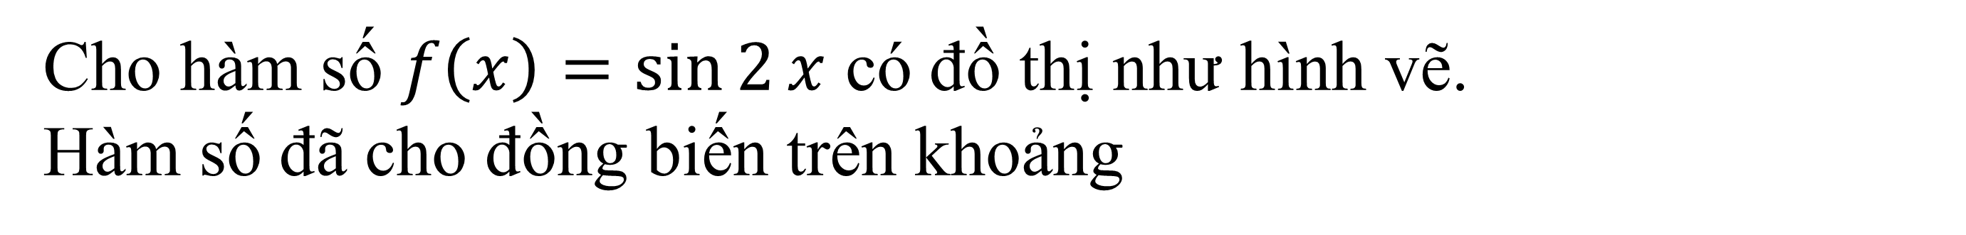
BÀI TẬP TRẮC NGHIỆM
Câu 7.
Cho hàm số $f\left(x\right)=\sin{2}x$ có đồ thị như hình vẽ.
Hàm số đã cho đồng biến trên khoảng
$$\text{A}\text{. }(−1;1\text{)}\text{.}$$
$$\text{C}\text{.}(0;\frac{π}{2})\text{.}$$
$$\text{B}\text{.} (−\frac{3π}{4};−\frac{π}{4})\text{.}$$
$$\text{D}\text{.}(0;\frac{π}{4})\text{.}$$
D
Bài giải
$$\text{Ch}\text{ọ}\text{n} \text{D}\text{.}$$
Notes:
Giữ lại từ các hiệu ứng 4. Các hiệu ứng dùng đồng nhất từ trái sang phải.
Viết $\overline{z}$ sai ở hiệu ứng 5.
Tách hiệu ứng 6 thảnh 2 hiệu ứng.

Slide 16
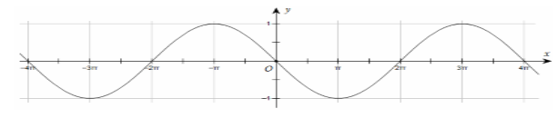



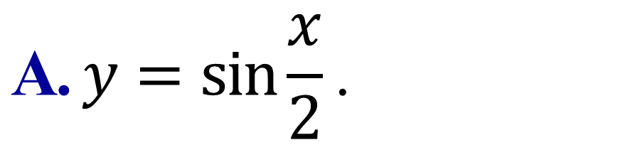

BÀI TẬP TRẮC NGHIỆM
Câu 8.
Đường cong trong hình bên là đồ thị của hàm số nào dưới đây?
$$\text{A}\text{.} y=sin\frac{x}{2}\text{.}$$
$$\text{C}\text{.} y=cos\frac{x}{2}\text{.}$$
B
$$\text{D}\text{.} y=−cos\frac{x}{4}$$
$$\text{B}\text{.} y=sin⁡(−\frac{x}{2} )\text{.}$$
Bài giải
$$\text{T}\text{ạ}\text{i} \text{x}\text{=0 }\text{th}\text{ì }\text{y}\text{=0 }\text{n}\text{ê}\text{n} \text{lo}\text{ạ}\text{i} \text{C}\text{, }\text{D}\text{.}$$
$$Tại x=π thì y=−1. Thay x=π vào hai phương án còn lại chỉ có B thỏa mãn.$$
$$\text{Ch}\text{ọ}\text{n} \text{B}\text{.}$$
Notes:
Giữ lại từ các hiệu ứng 4. Các hiệu ứng dùng đồng nhất từ trái sang phải.
Viết $\overline{z}$ sai ở hiệu ứng 5.
Tách hiệu ứng 6 thảnh 2 hiệu ứng.

Slide 17
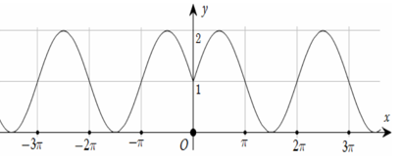





BÀI TẬP TRẮC NGHIỆM
Câu 9.
Đường cong trong hình bên là đồ thị của hàm số nào dưới đây?
$$\text{A}\text{.} y=sin⁡|x|\text{.}$$
$$\text{C}\text{.} y=1+|sinx|\text{.}$$
$$\text{B}\text{.} y=1+|cosx|\text{.}$$
$$\text{D}\text{.} y=1+sin⁡|x|\text{.}$$
D
Bài giải
Ta thấy: 1$≤1+\left|sinx\right| và 1≤1+\left|cosx\right|$ $nên loại B, C.$
Với $x=0 thì y=$1 nên chọn đáp án D.
$$\text{Ch}\text{ọ}\text{n} \text{D}\text{.}$$
Notes:
Giữ lại từ các hiệu ứng 4. Các hiệu ứng dùng đồng nhất từ trái sang phải.
Viết $\overline{z}$ sai ở hiệu ứng 5.
Tách hiệu ứng 6 thảnh 2 hiệu ứng.

Slide 18
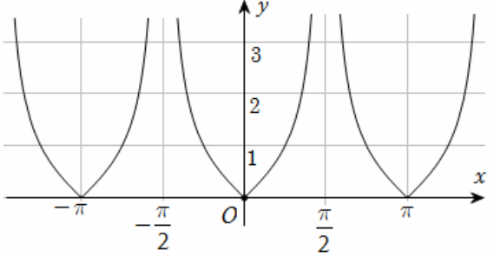





BÀI TẬP TRẮC NGHIỆM
Câu 10.
Hình vẽ sau là đồ thị của hàm số nào dưới đây?
$$\text{A}\text{.} y=tanx\text{.}$$
$$\text{C}\text{.} y=cotx\text{.}$$
D
$$\text{B}\text{.} y=|cotx|\text{.}$$
$$\text{D}\text{.} y=|tanx|\text{.}$$
Bài giải
Ta thấy hàm số có GTNN bằng 0 nên loại phương án A, C.
Hàm số xác định tại x$=π và tại x=π thì y=0 nên chọn D.$
$$\text{Ch}\text{ọ}\text{n} \text{D}\text{.}$$
Notes:
Giữ lại từ các hiệu ứng 4. Các hiệu ứng dùng đồng nhất từ trái sang phải.
Viết $\overline{z}$ sai ở hiệu ứng 5.
Tách hiệu ứng 6 thảnh 2 hiệu ứng.

Slide 19
CỦNG CỐ
Tính tuần hoàn của các hàm số lượng giác.
Sự biến thiên và đồ thị của các hàm số lượng giác
Notes:
Giữ lại từ các hiệu ứng 4. Các hiệu ứng dùng đồng nhất từ trái sang phải.
Viết $\overline{z}$ sai ở hiệu ứng 5.
Tách hiệu ứng 6 thảnh 2 hiệu ứng.

Slide 20
HƯỚNG DẪN VỀ NHÀ
Làm bài 1,2,3,4,5,6,7,8,-SGK- tr 17+18.

